Slide 1

Pygame II. Fejezet
Animációk
Animációk
Készítette: Baracskai Dóra, Major Bálint István, Szollinger Rajmund

Slide 2
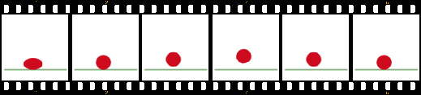
Animáció
Pygame II. Fejezet
Olyan technika, amely élettelen tárgyak, rajzok vagy ábrák „kockázásával” olyan illúziót kelt a nézőben, mintha a tárgyak élnének, mozognának.
Animációk
Animációk
„FPS”
Készítette: Baracskai Dóra, Major Bálint István, Szollinger Rajmund

Slide 3
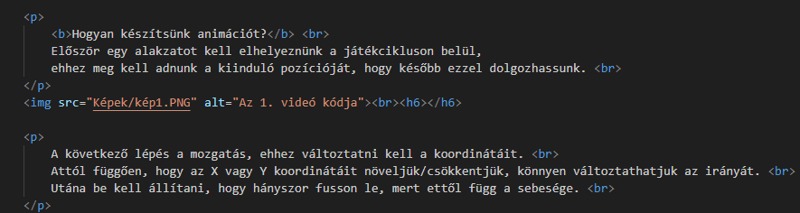
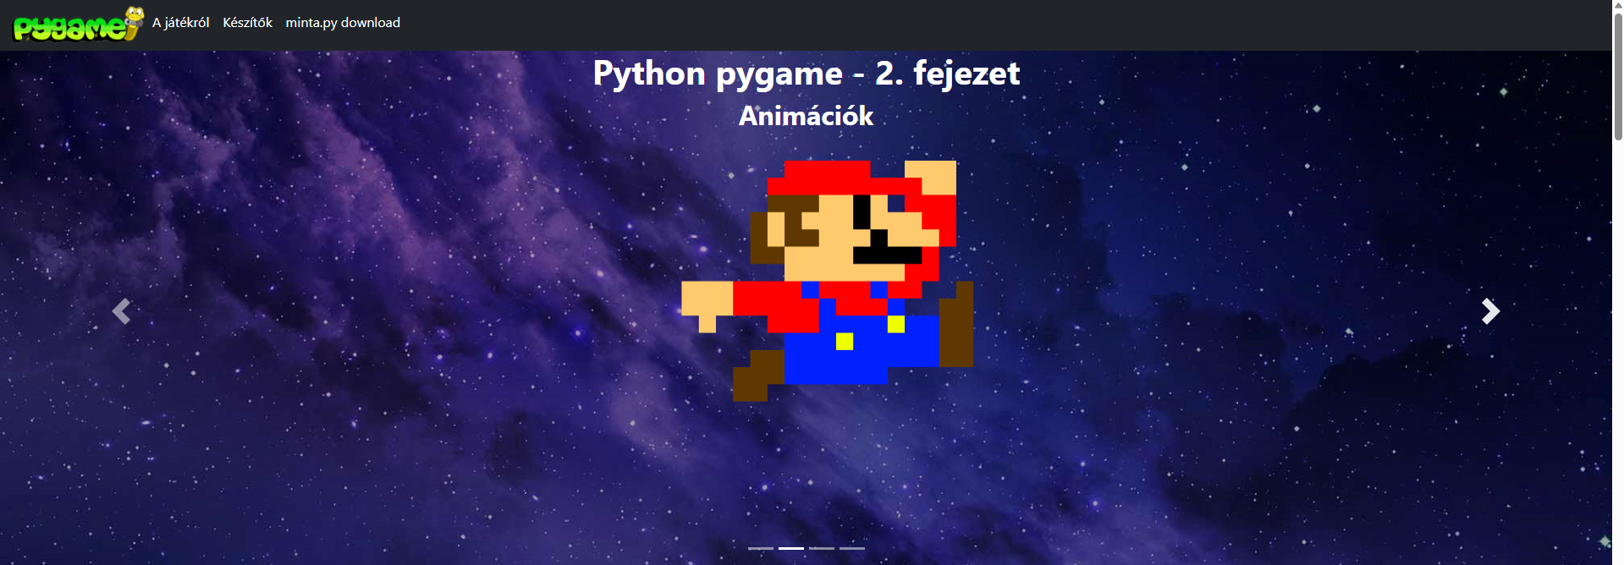
HTML oldal
Animáció
Pygame II. Fejezet
Olyan technika, amely élettelen tárgyak, rajzok vagy ábrák „kockázásával” olyan illúziót kelt a nézőben, mintha a tárgyak élnének, mozognának.
Animációk
Animációk
„FPS”
Készítette: Baracskai Dóra, Major Bálint István, Szollinger Rajmund

Slide 4

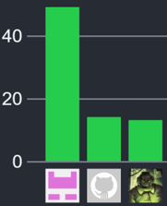
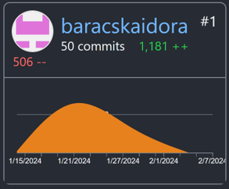
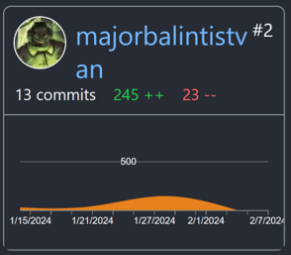
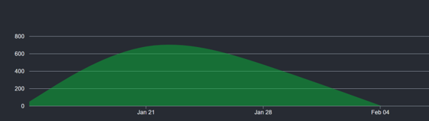
HTML oldal
Animáció
Olyan technika, amely élettelen tárgyak, rajzok vagy ábrák „kockázásával” olyan illúziót kelt a nézőben, mintha a tárgyak élnének, mozognának.
„FPS”
Készítette: Baracskai Dóra

Slide 5
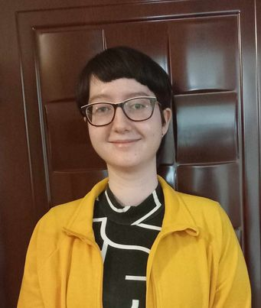
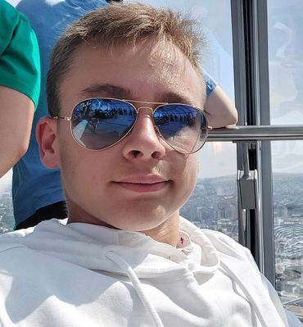
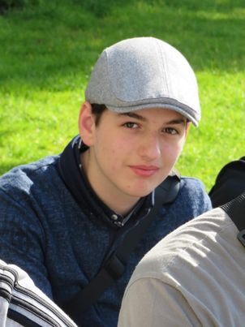
Csapatunk
HTML oldal

Slide 6



Csapatunk
Szollinger Rajmund
Baracskai Dóra
Baracskai Dóra
Szollinger Rajmund
Szollinger Rajmund
Major Bálint István
Major Bálint István

Slide 7
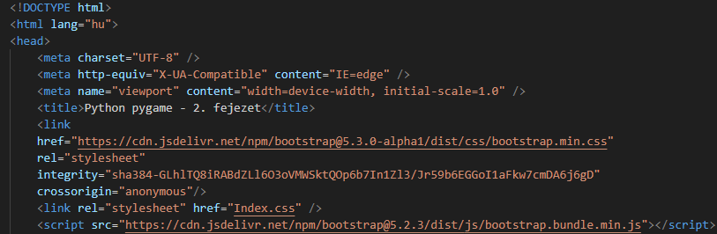


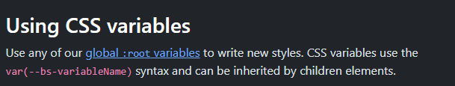
Bootstrap
Csapatunk
Baracskai Dóra
Baracskai Dóra
Szollinger Rajmund
Szollinger Rajmund
Major Bálint István
Major Bálint István

Slide 8
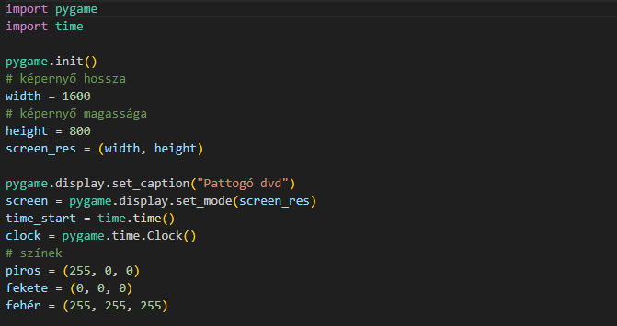
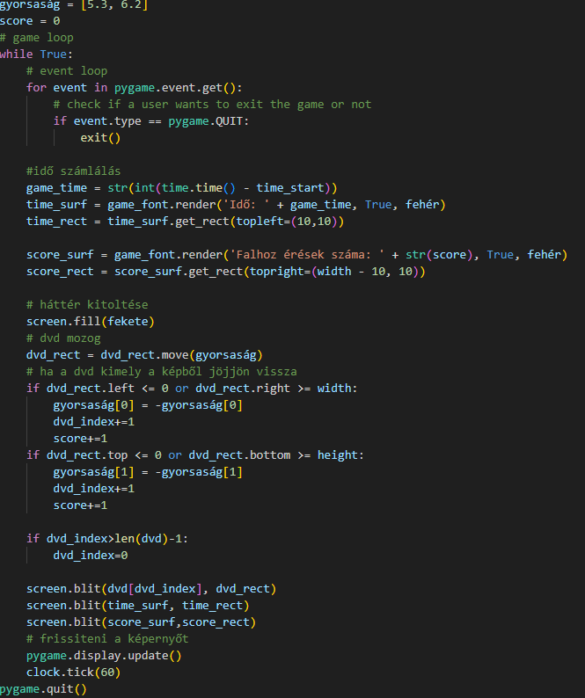
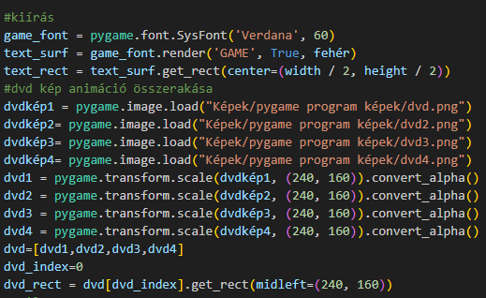
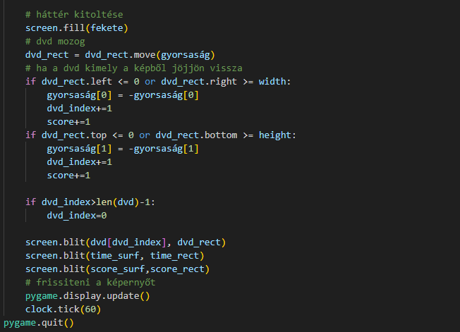
Bootstrap

Slide 9
Minta.py
Bootstrap
Köszönjük a megtisztelő figyelmet!
Készítette a II. csapat

Slide 10


Minta.py
Github
bootstrap
Köszönjük a megtisztelő figyelmet!
Sulipy YT

